Slide 1
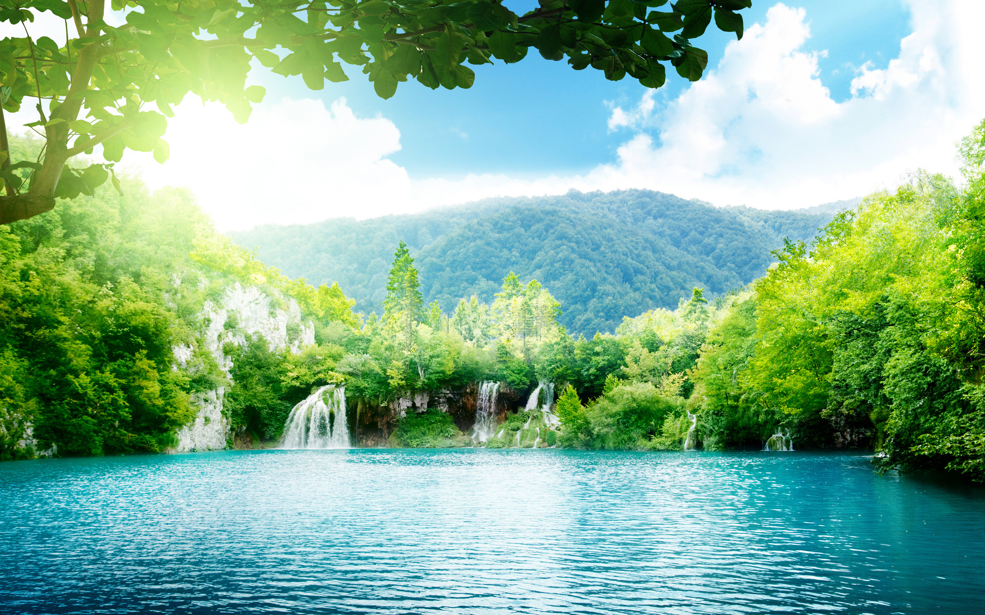
Деградация гидросферы
Подготовила
Ученица 11-А класса
Федорук Юлия

Slide 2
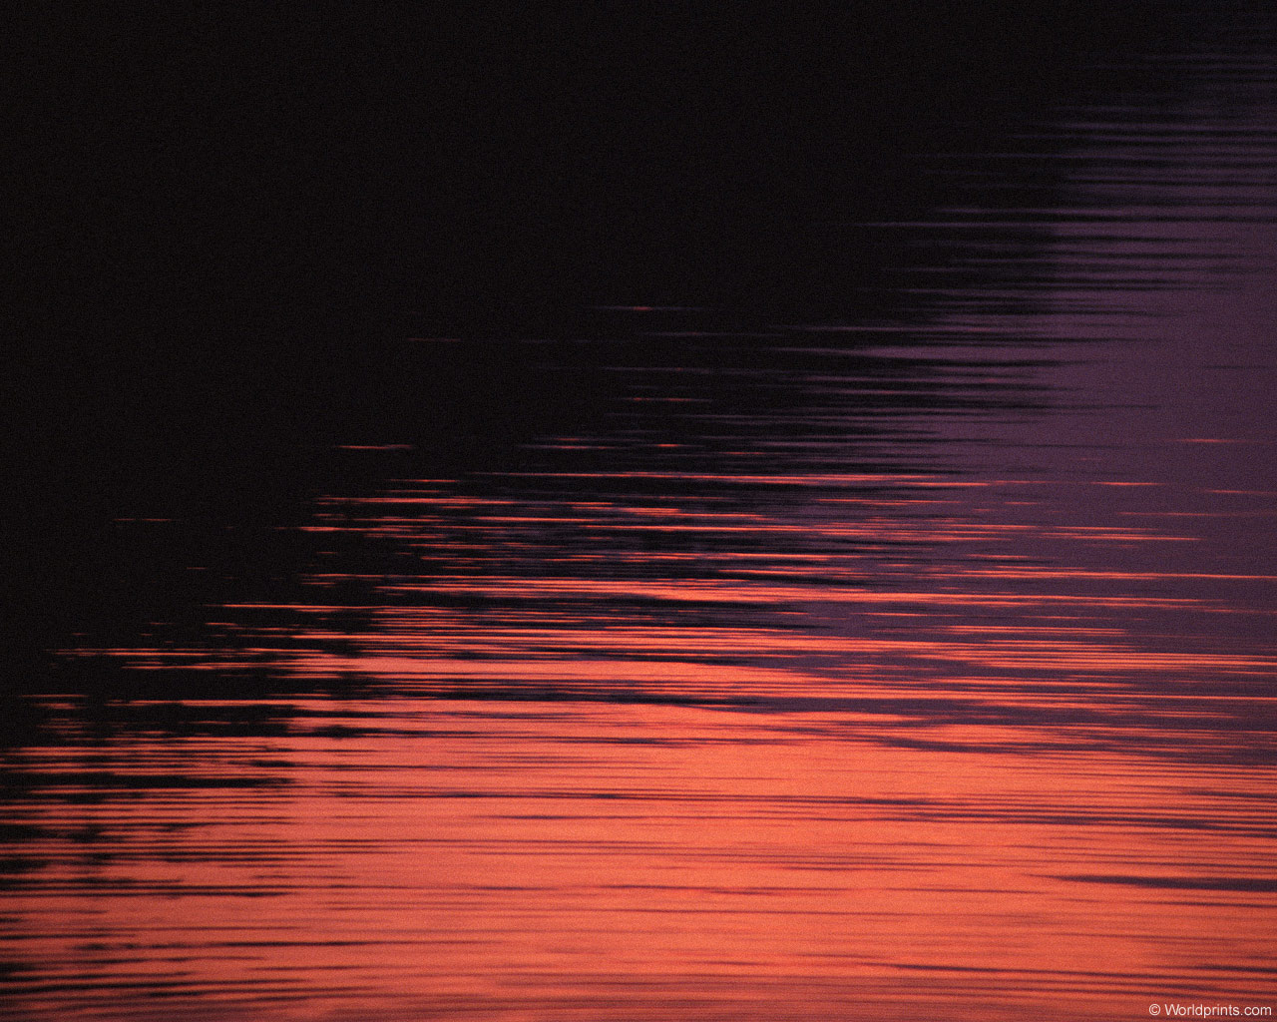
Гидросфера
водная оболочка Земли – совокупность, океанов, морей, озер, прудов, болот и подземных вод, это са­мая тонкая оболочка нашей планеты, составляющая лишь 10–3 % от общей ее массы.

Slide 3
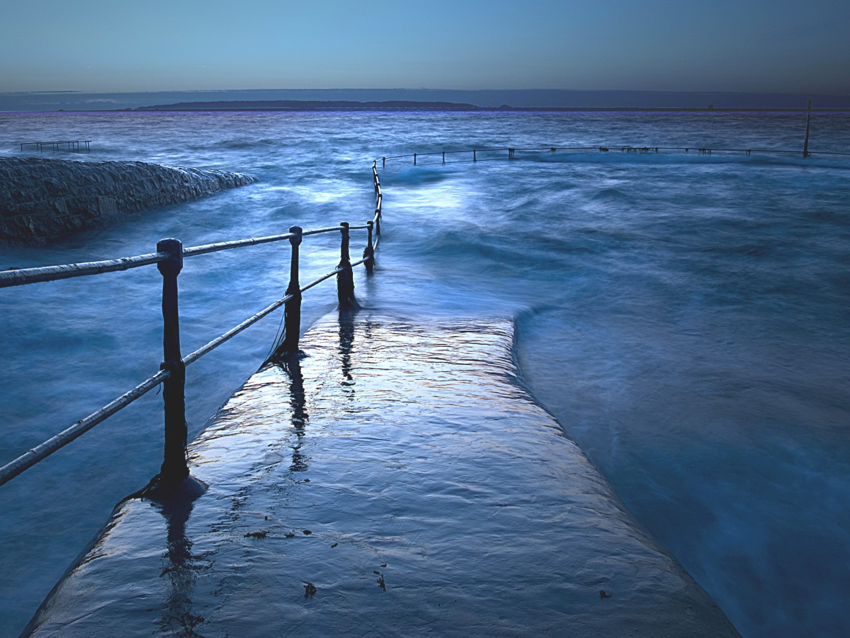
Огромная роль воды..
Человек без воды не может прожить более 8 суток, а за год он на свои нужды расходует около 1 тонны воды. Основной потребитель пресной воды – сельское хозяйст­во: она идет на мелиорацию, обслуживание животноводческих комплексов и т.п.

Slide 4
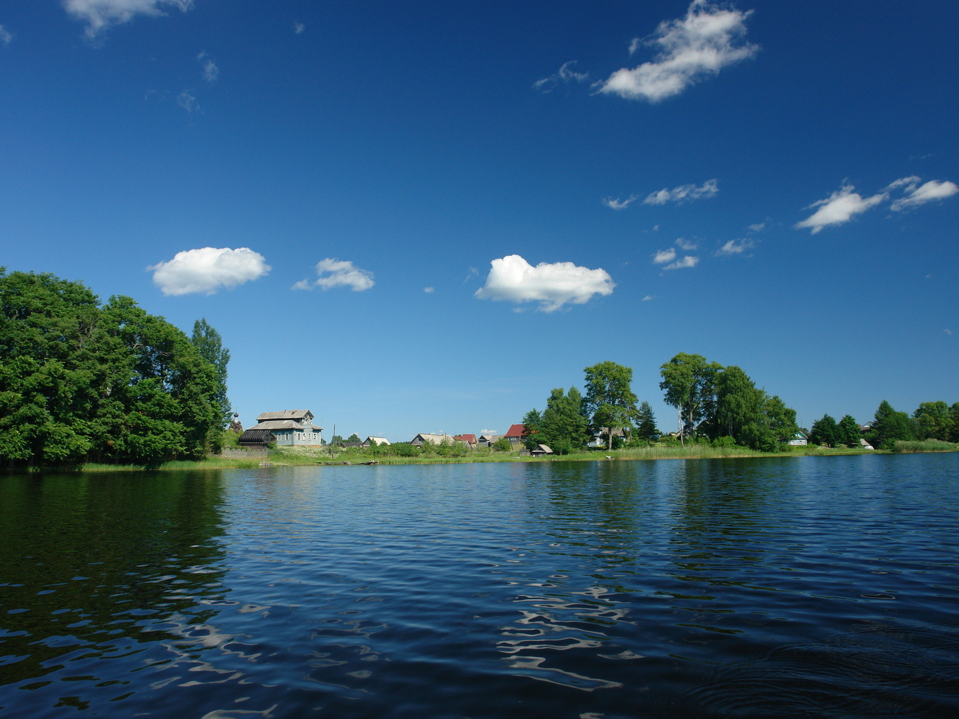
Но на протяжении всей истории человечества происходило как загрязнение воздуха, так и водной среды: люди испокон веков использовали любую реку как сточную канаву. До последнего времени это не приносило большого вреда природе: органические отходы большей частью использовались в качестве удобрений, неорганических было сравнительно мало и они так или иначе использовались.

Slide 5
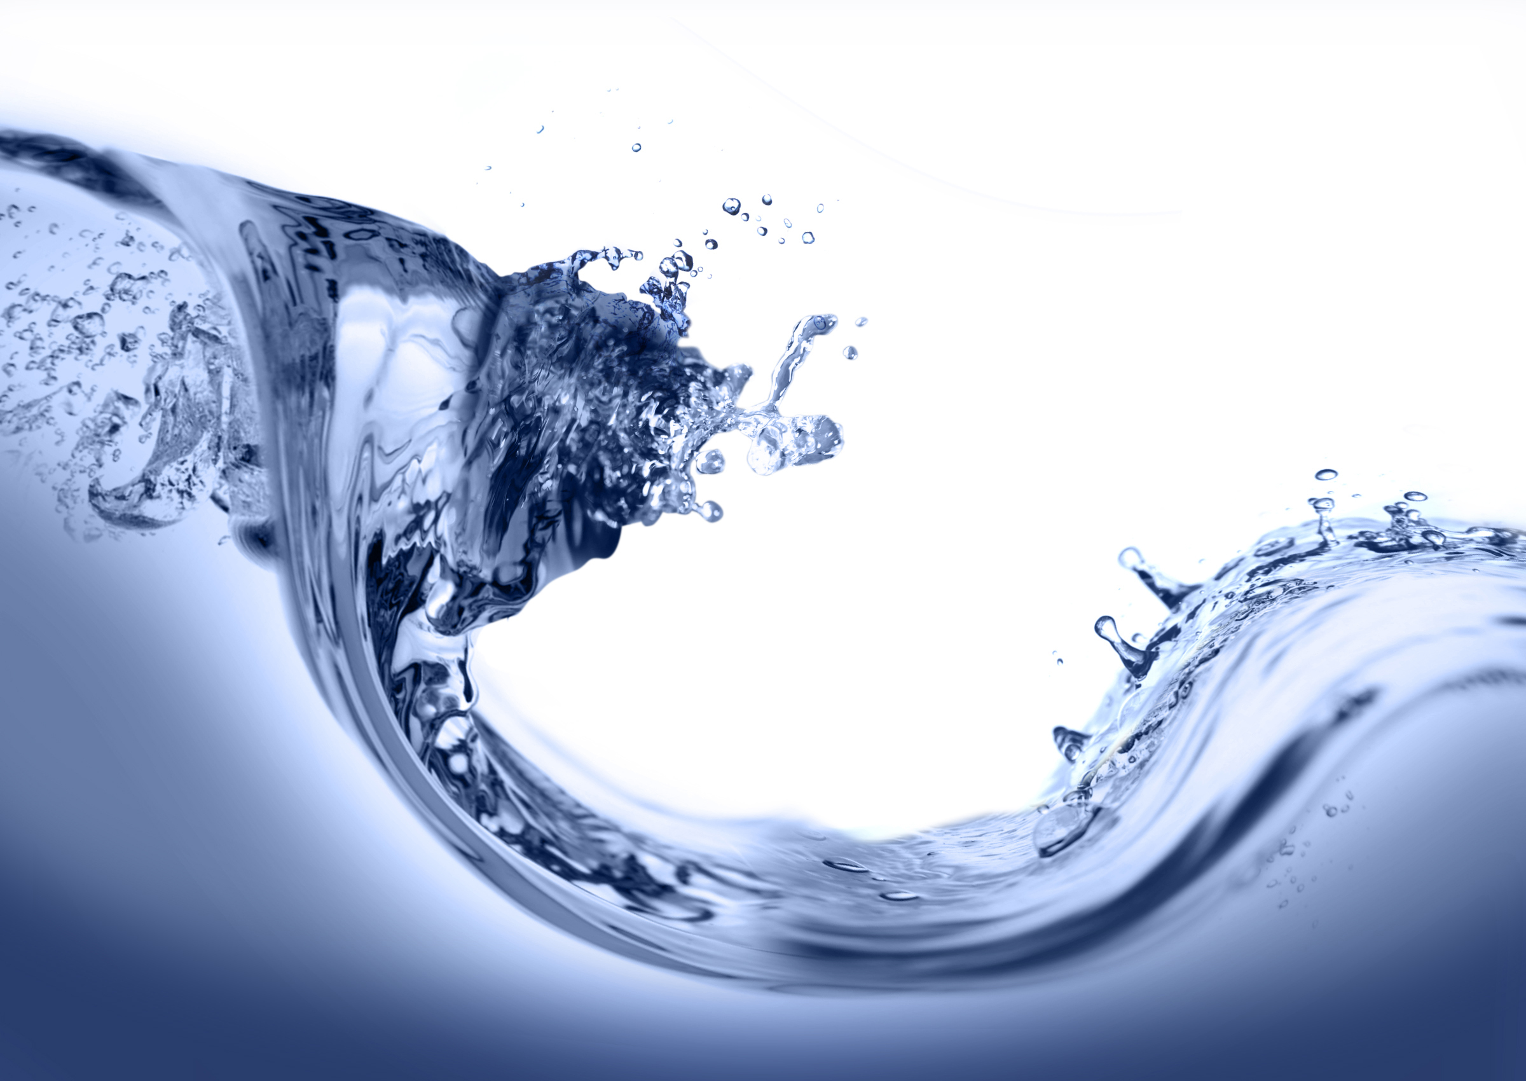
Опасность для гидросферы возникла в XX вв с появлением крупных многомиллионных городов и развитием промышленности. За последние десятилетия большинство рек и озер мира было превращено в сточные канавы.

Slide 6
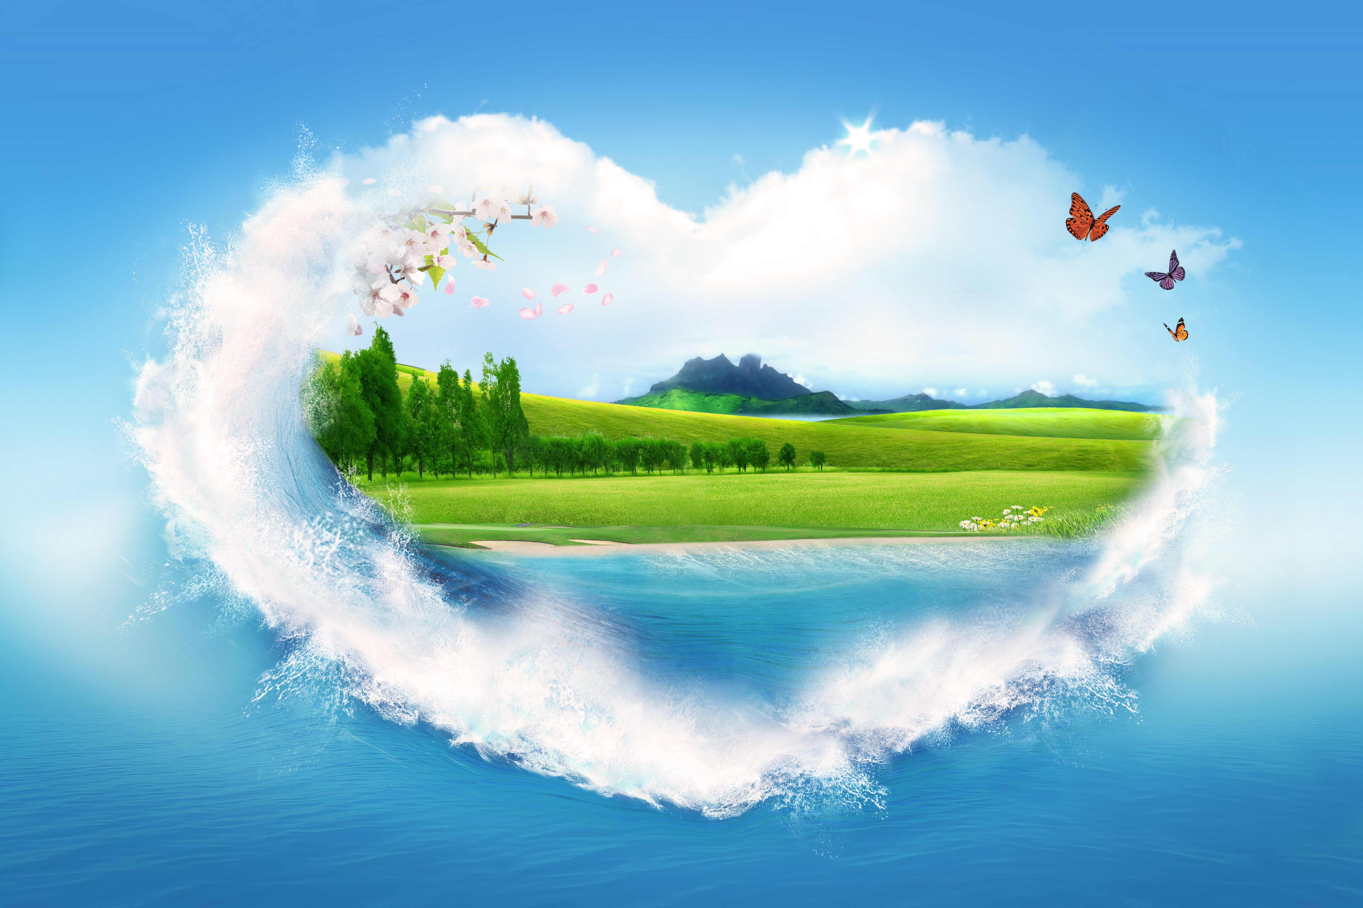
В результате деятельности людей гидросфера меняется: количественно (уменьшение количества воды, пригодной для использования) и качественно (загрязнения)

Slide 7
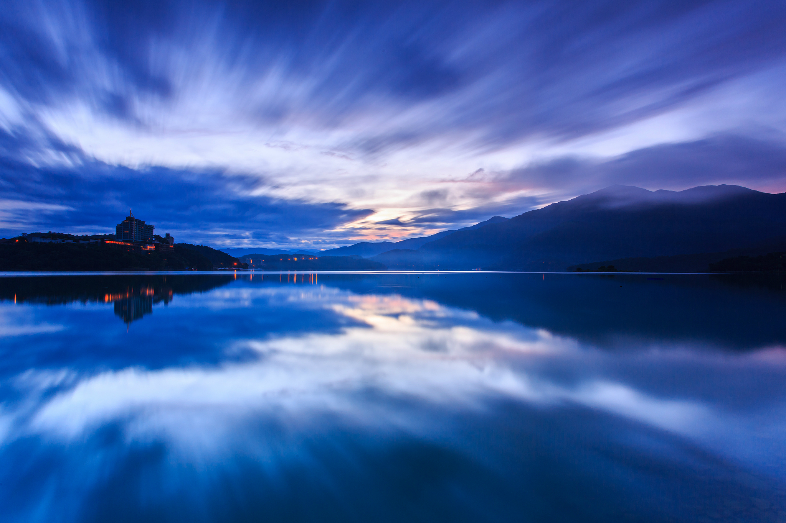
Среди загрязнений различают
физическое,
химическое,
биологическое
тепловое.

Slide 8
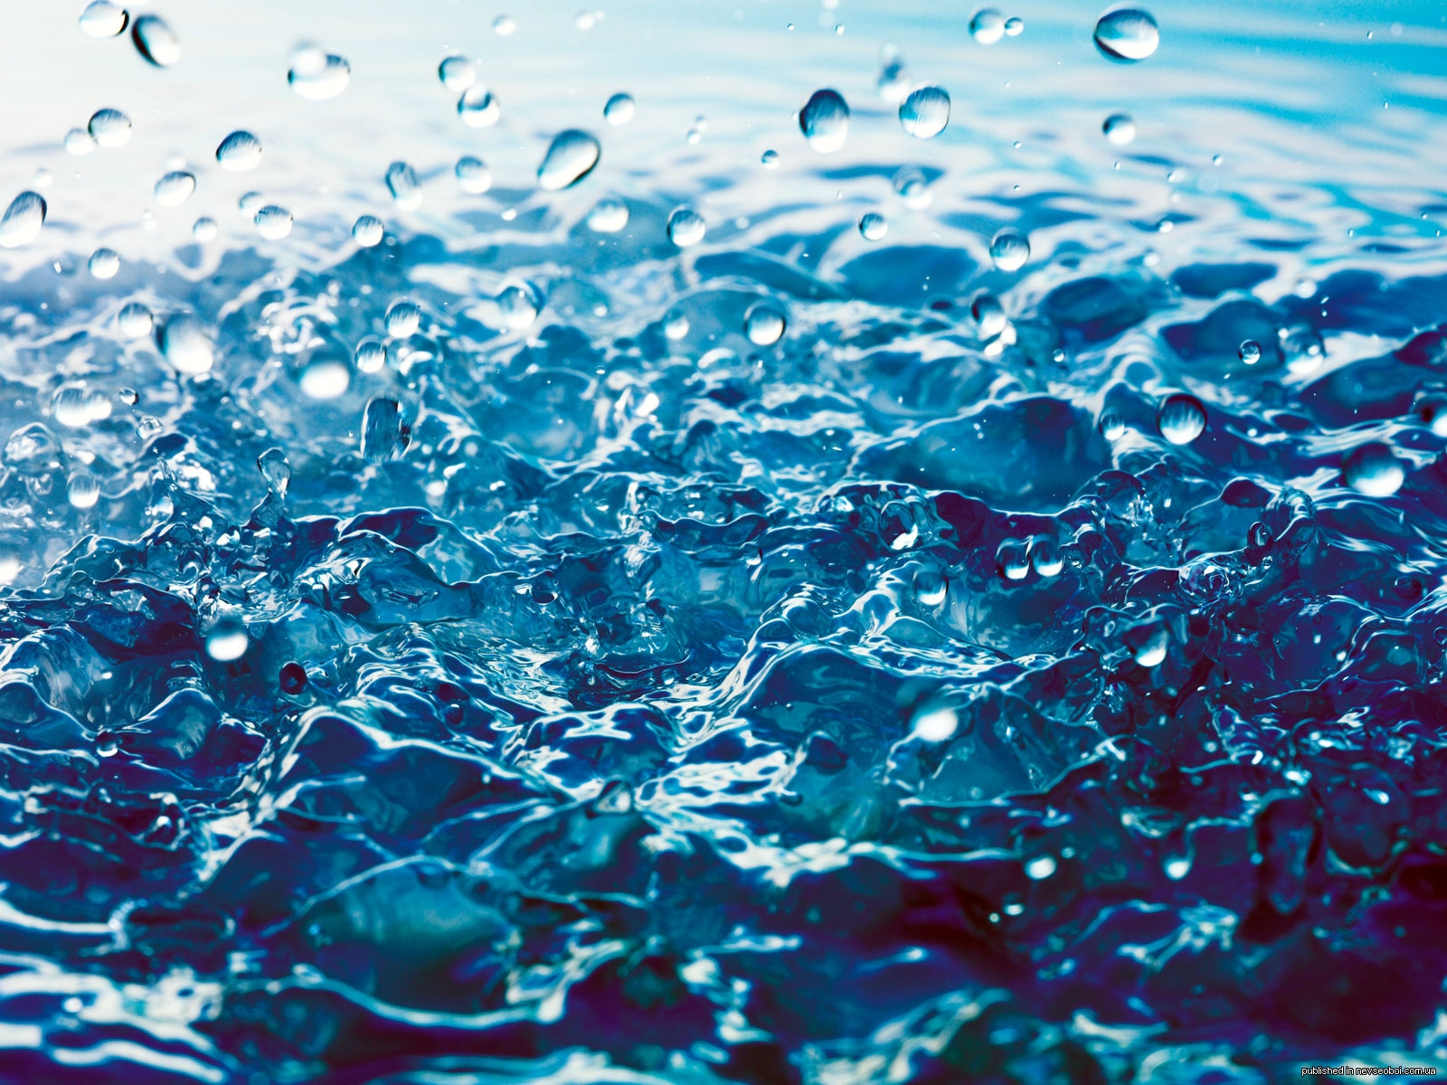
Физическое загрязнение воды
происходит в результате: накопление в ней нерастворимых примесей - песка, глины, ила в результате смывания дождевыми водами с распаханных участков (полей);

Slide 9
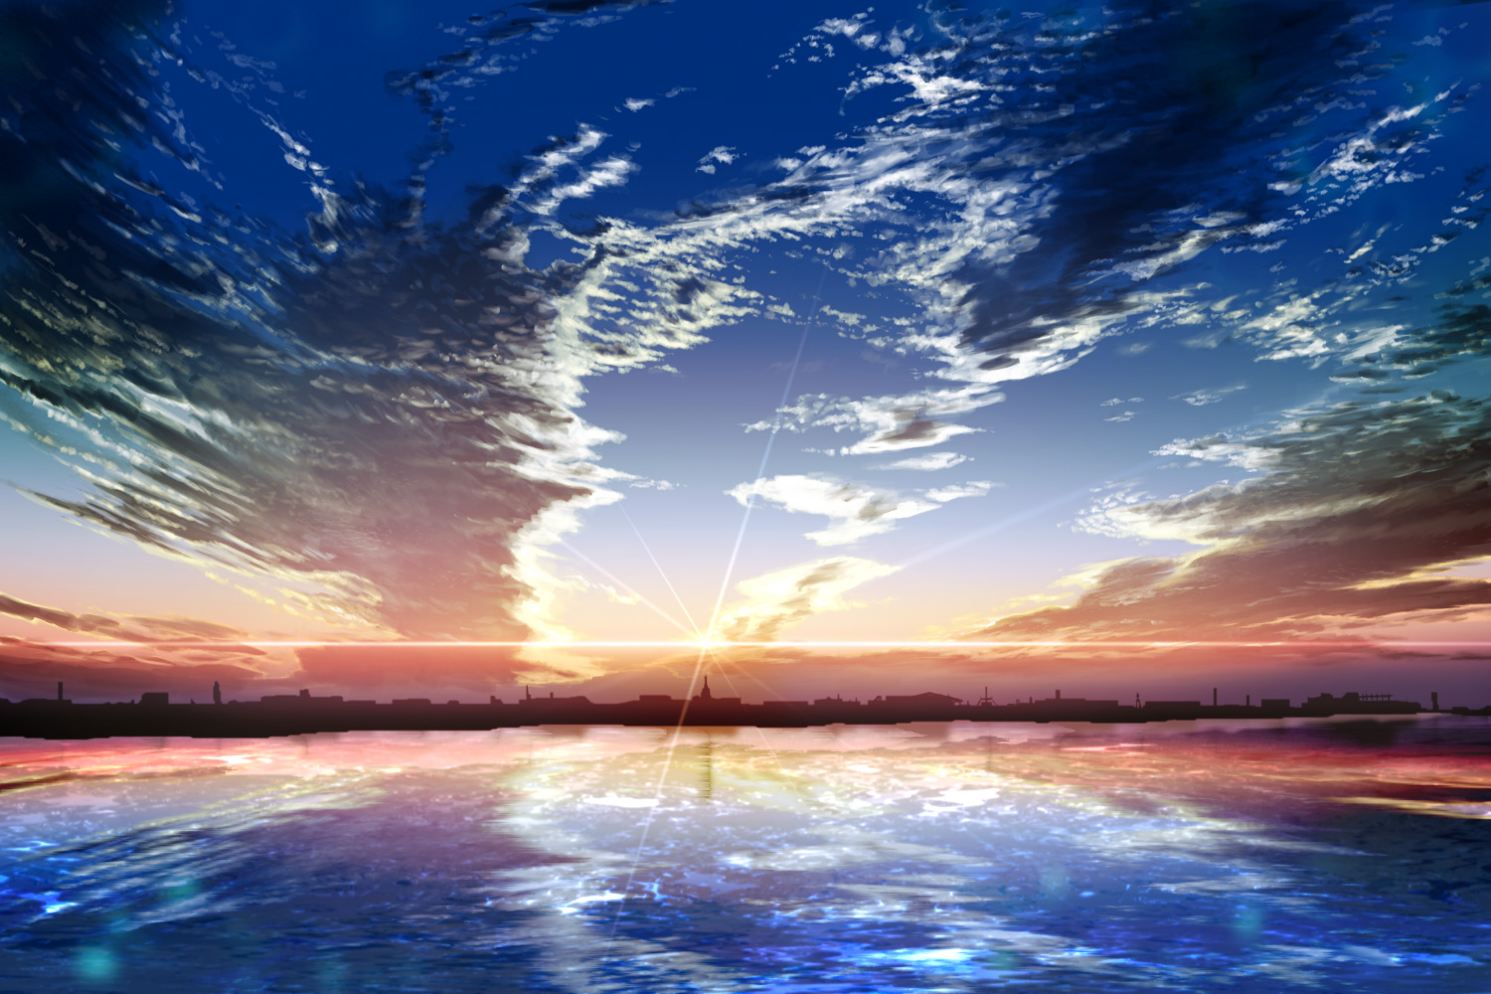
Твердые частицы снижают прозрачность воды, подавляют развитие водных растений, забивают жабры рыб и других водных животных, ухудшают вкусовые качества воды, а иногда делают ее вообще непригодной для потребления.

Slide 10
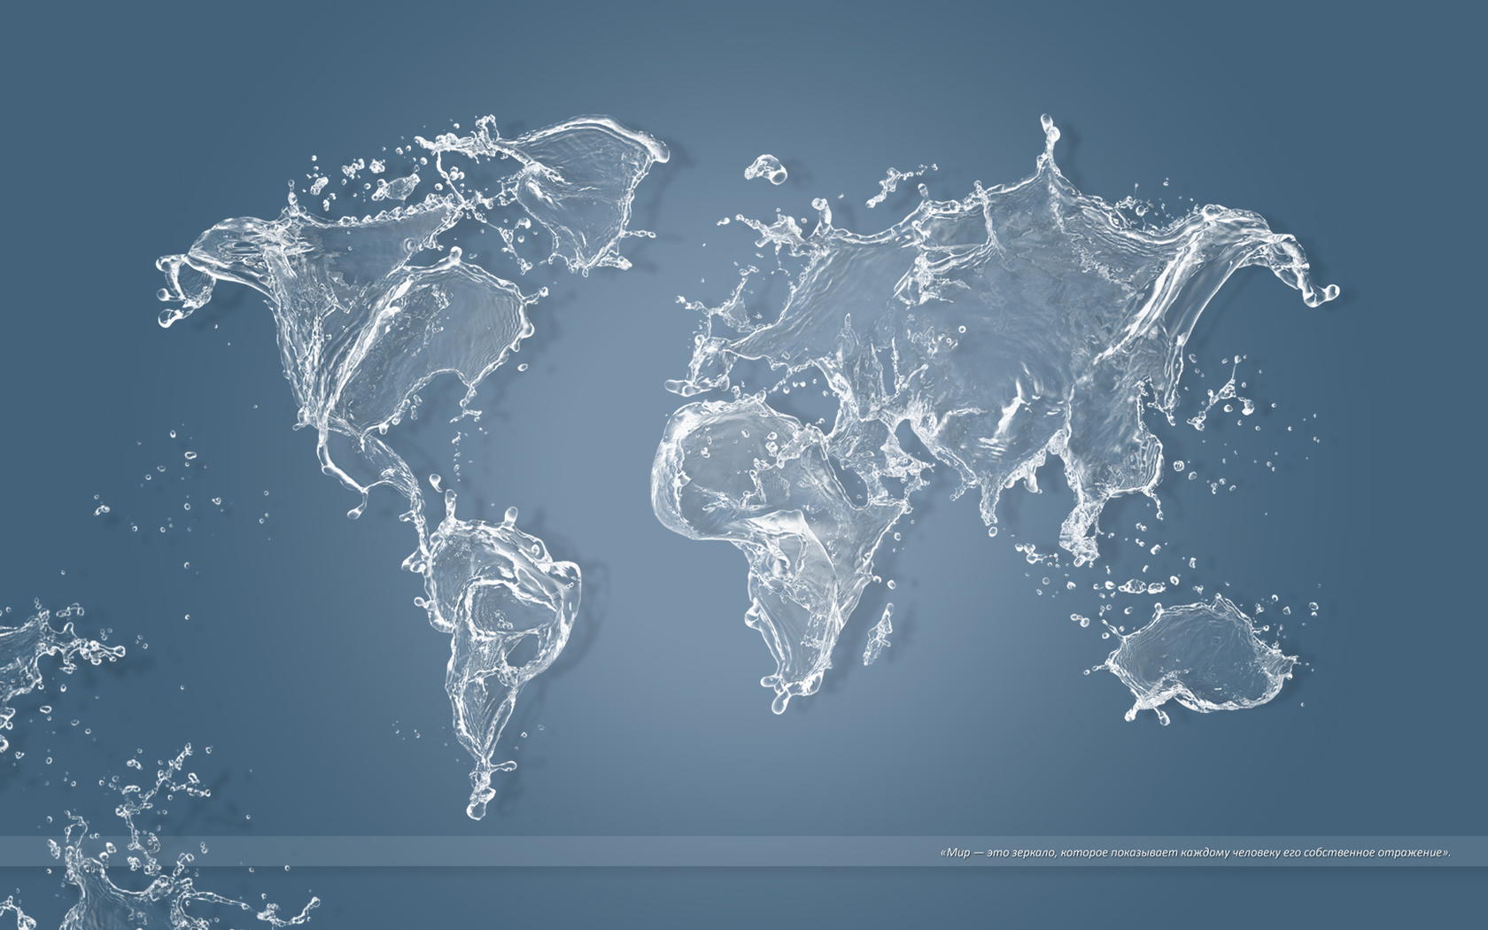
Химическое загрязнение
происходит из-за поступления в водоемы со сточными водами различных вредных примесей неорганического (кислоты, щелочи, минеральные соли) и органического (нефть и нефтепродукты, моющие средства, пестициды и т.д.) состава.

Slide 11
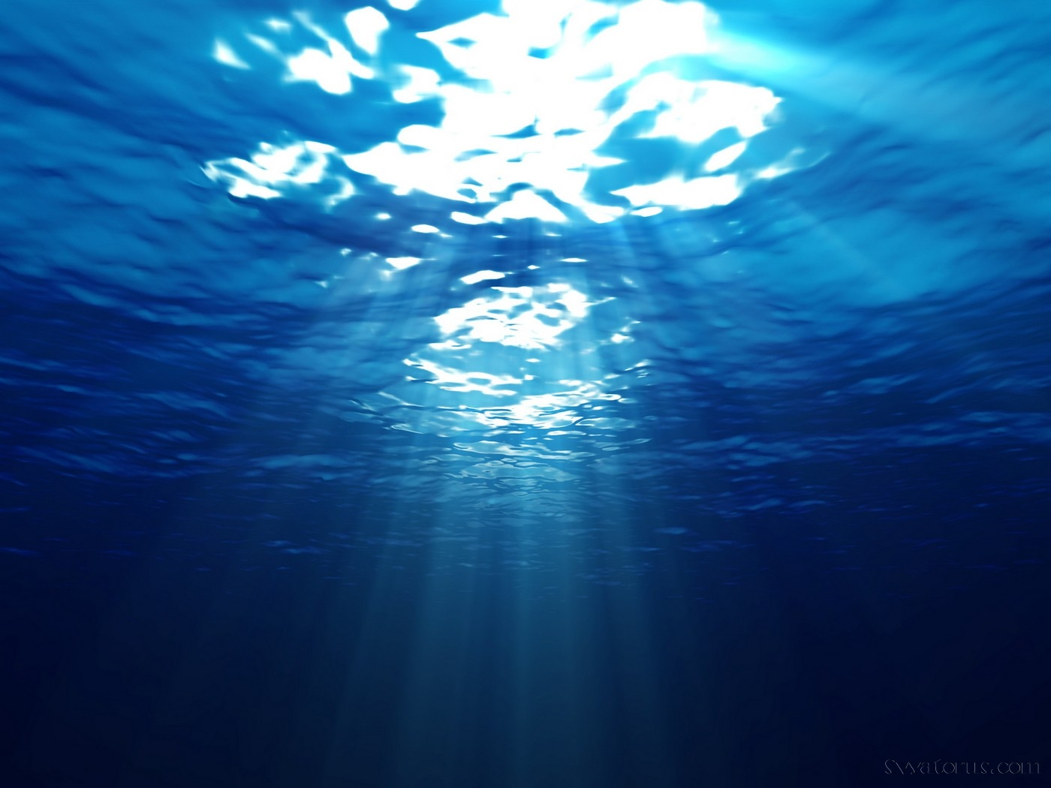
Особого вреда водоемам наносят нефть и нефтепродукты, которые образуют на поверхности воды пленку, которая препятствует газообмену между водой и атмосферой и снижает содержание в воде кислорода.

Slide 12
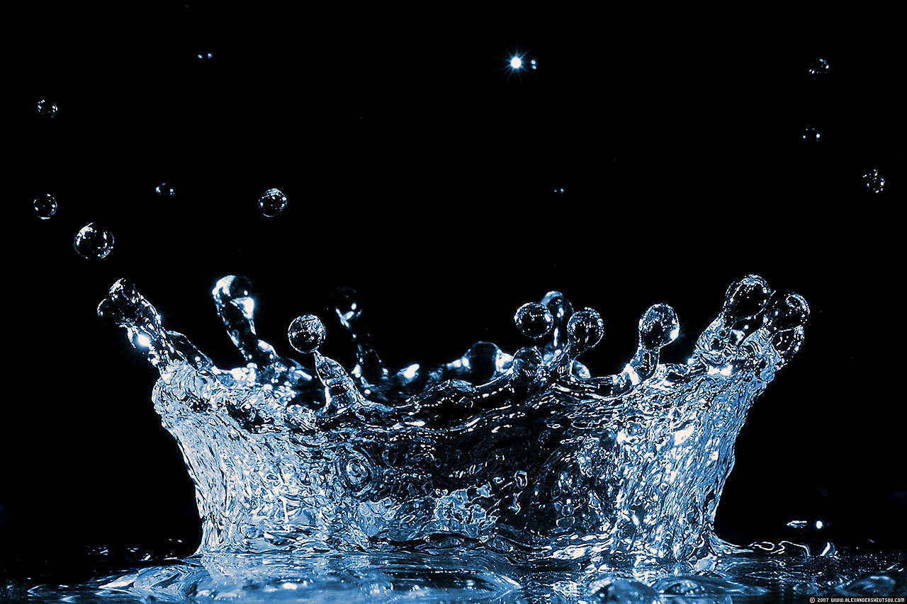
В результате разлива 1 т нефти пленкой покроется 12 км2 воды. Сгустки мазута, оседая на дно, убивают донные микроорганизмы, участвующие в процессе самоочищения воды. Вследствие гниения донных осадков, загрязненных органическими веществами, выделяются вредные соединения, в частности сероводород, отравляющих всю воду в реке или в озере.

Slide 13
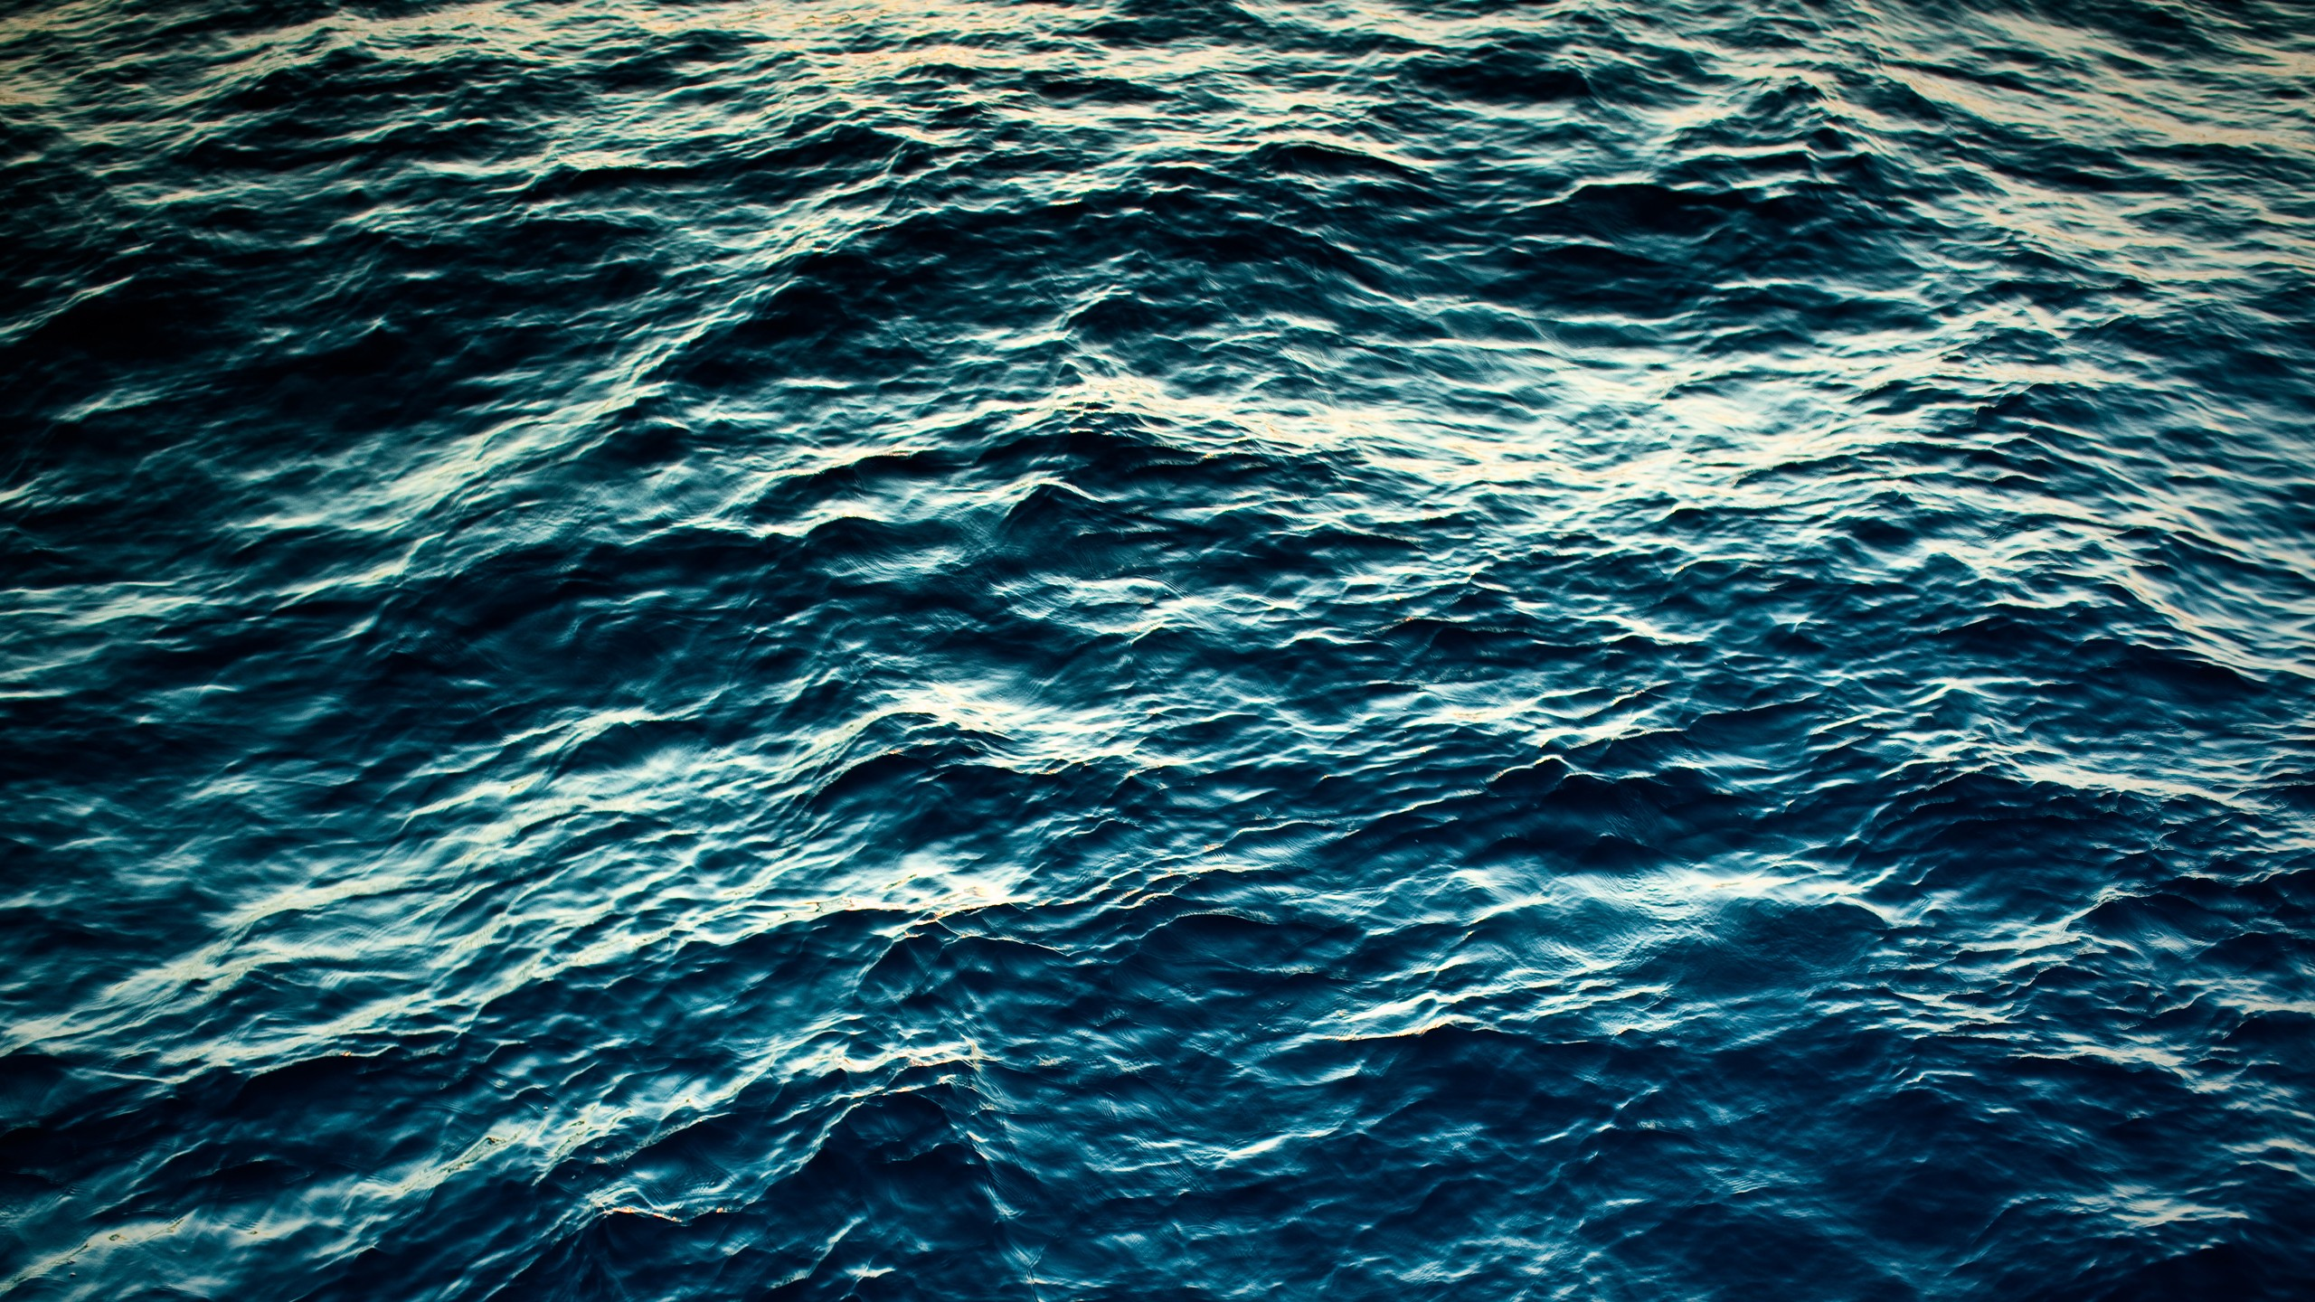
К основным загрязнителям воды относятся химические, нефтеперерабатывающие и целлюлозно-бумажные комбинаты, крупные животноводческие комплексы, горнорудная промышленность. Среди загрязнителей воды особое место занимают синтетические моющие средства. Эти вещества чрезвычайно устойчивы, сохраняются в воде годами.

Slide 14
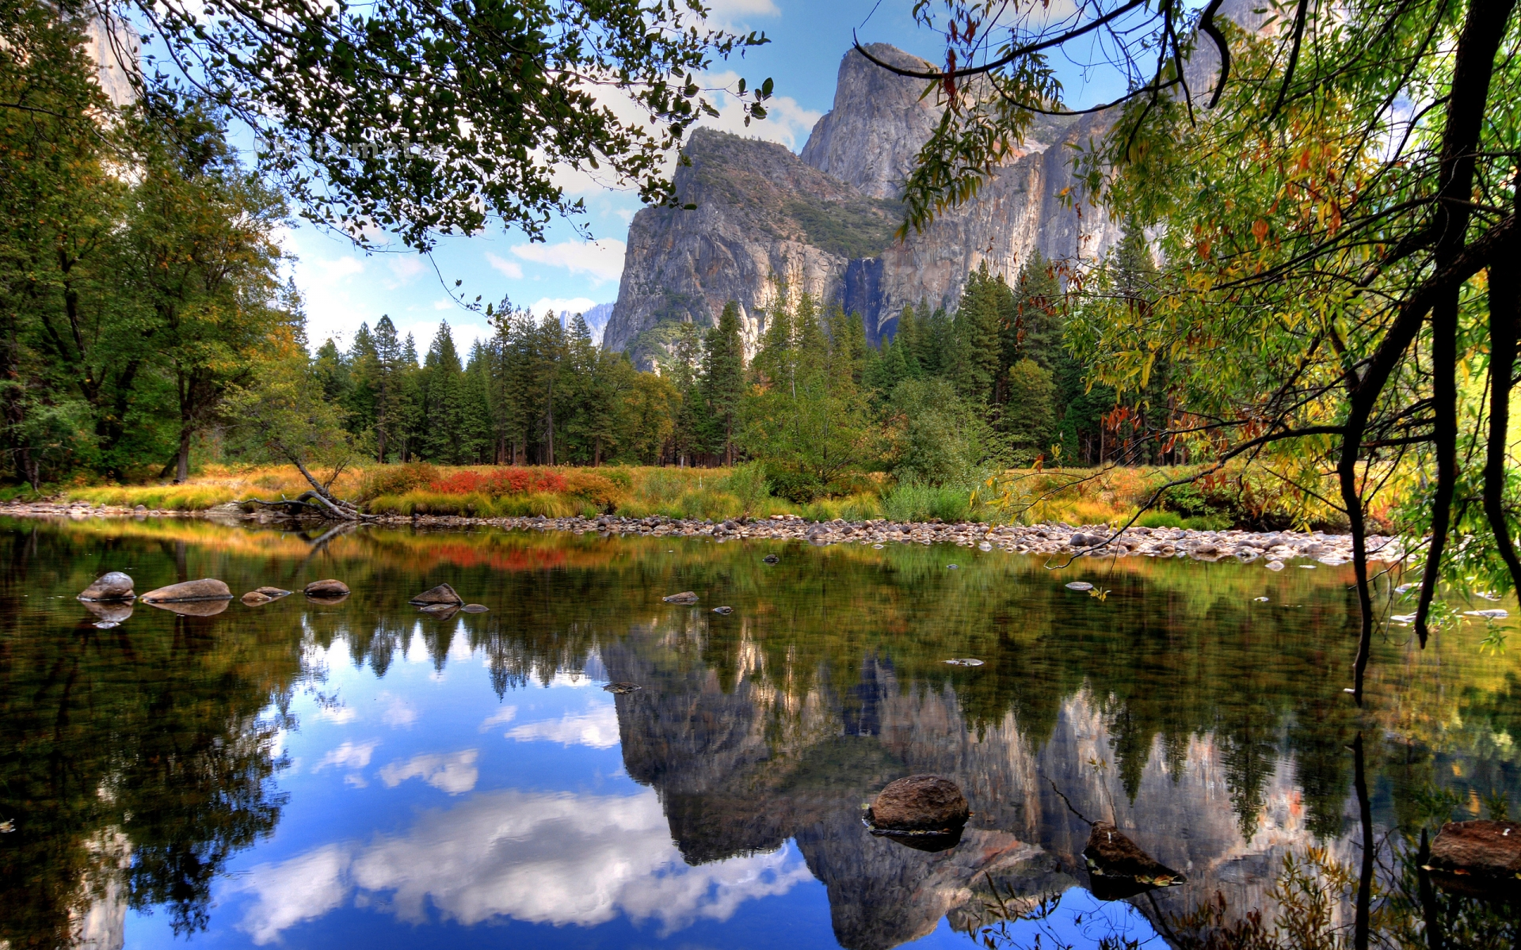
Биологическое загрязнение
водоемов заключается в поступлении к ним со сточными водами различных микроорганизмов (бактерий, вирусов), спор грибов, яиц гельминтов и т. д., многие из которых являются болезнетворными для человека, животных и растений.

Slide 15
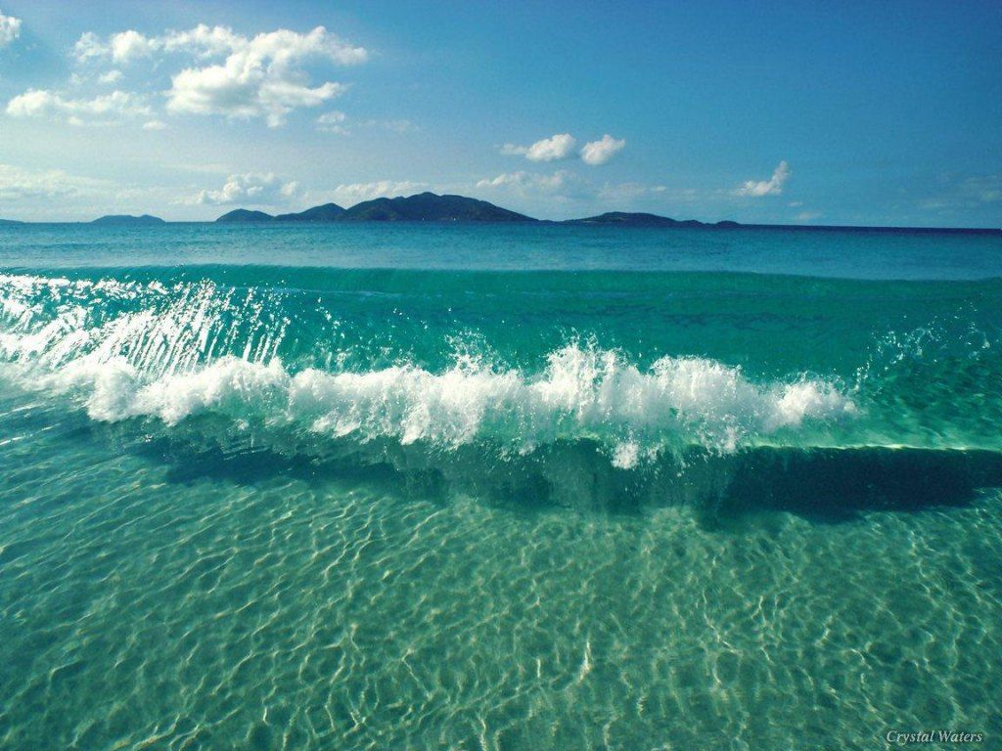
Тепловое загрязнение воды
происходит в результате спуска в водоемы подогретых вод от ТЭС, АЭС и других энергетических объектов. Теплая вода изменяет термический и биологический режимы водоемов и вредно влияет на их обитателей.

Slide 16
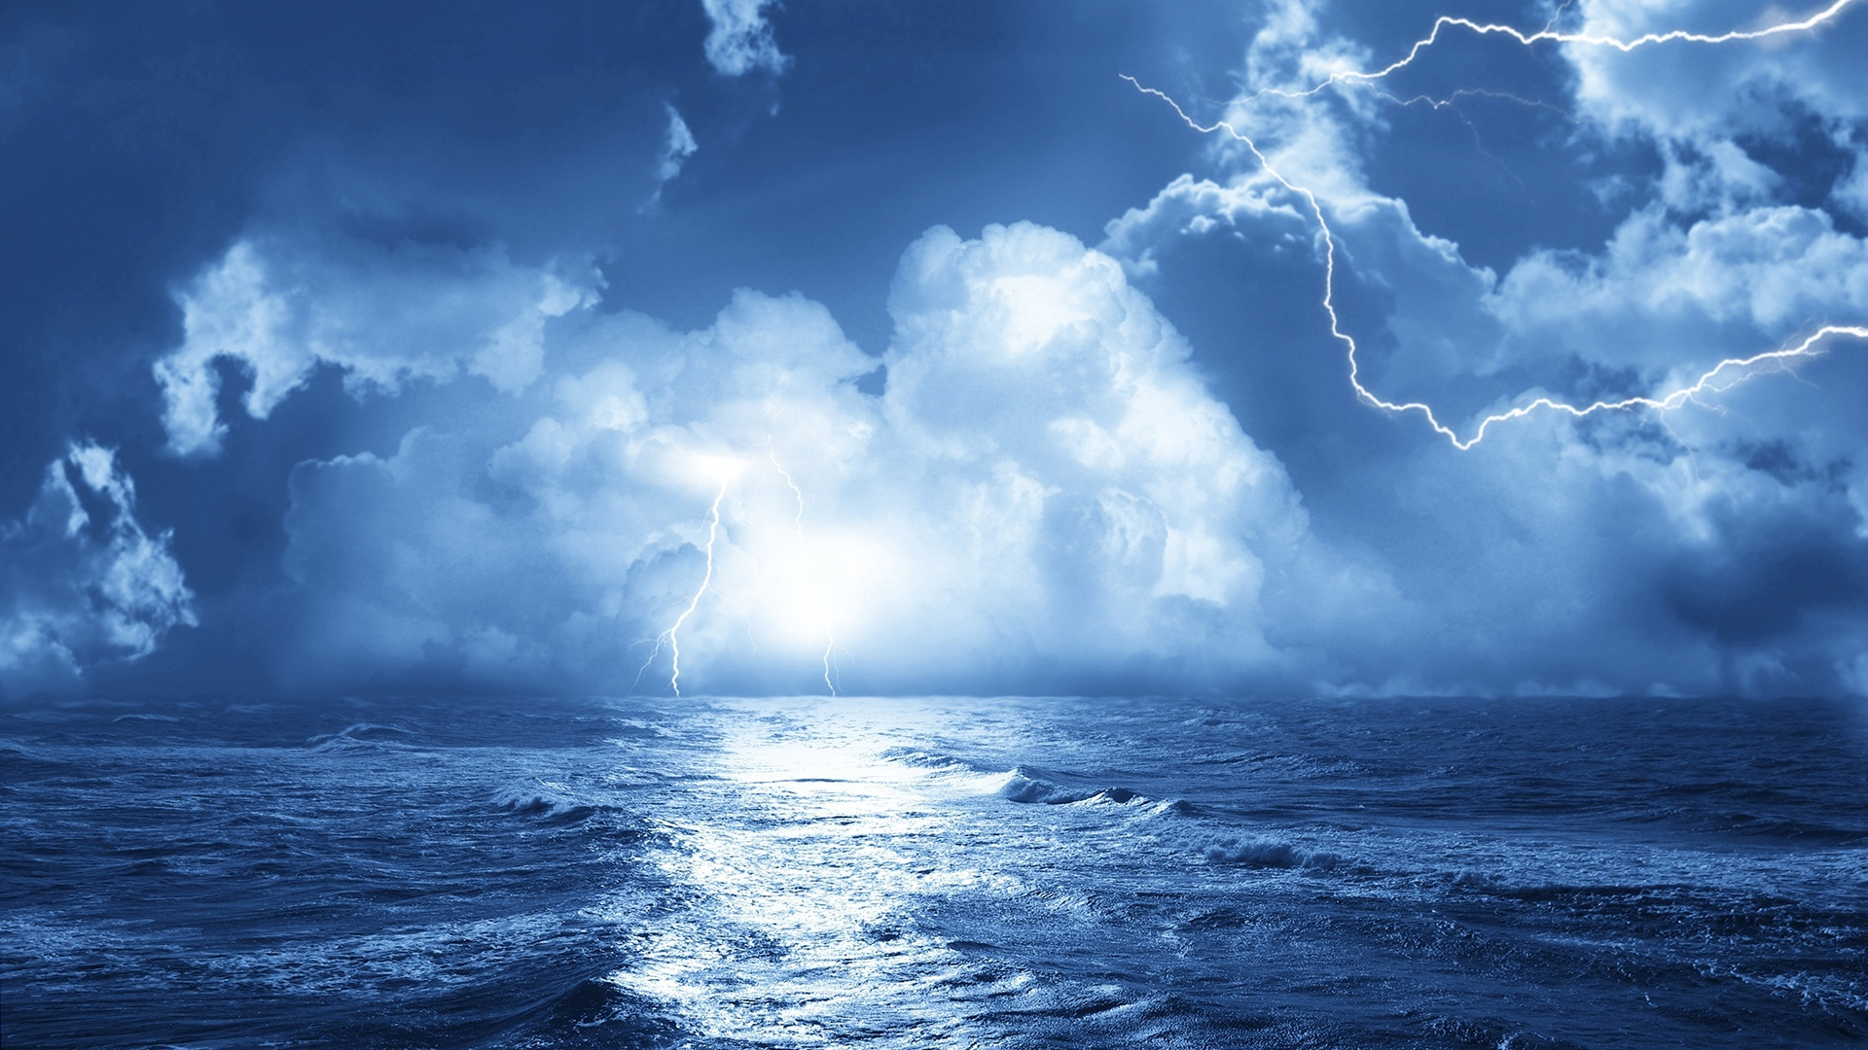
Как показали исследования гидробиологов, вода, нагретая до температуры 26-30 ° С, действует на рыб и других обитателей водоемов подавляемое, а если температура воды поднимается до 36 ° С, рыба гибнет. Наибольшее количество теплой воды сбрасывают в водоемы атомные электростанции.

Slide 17
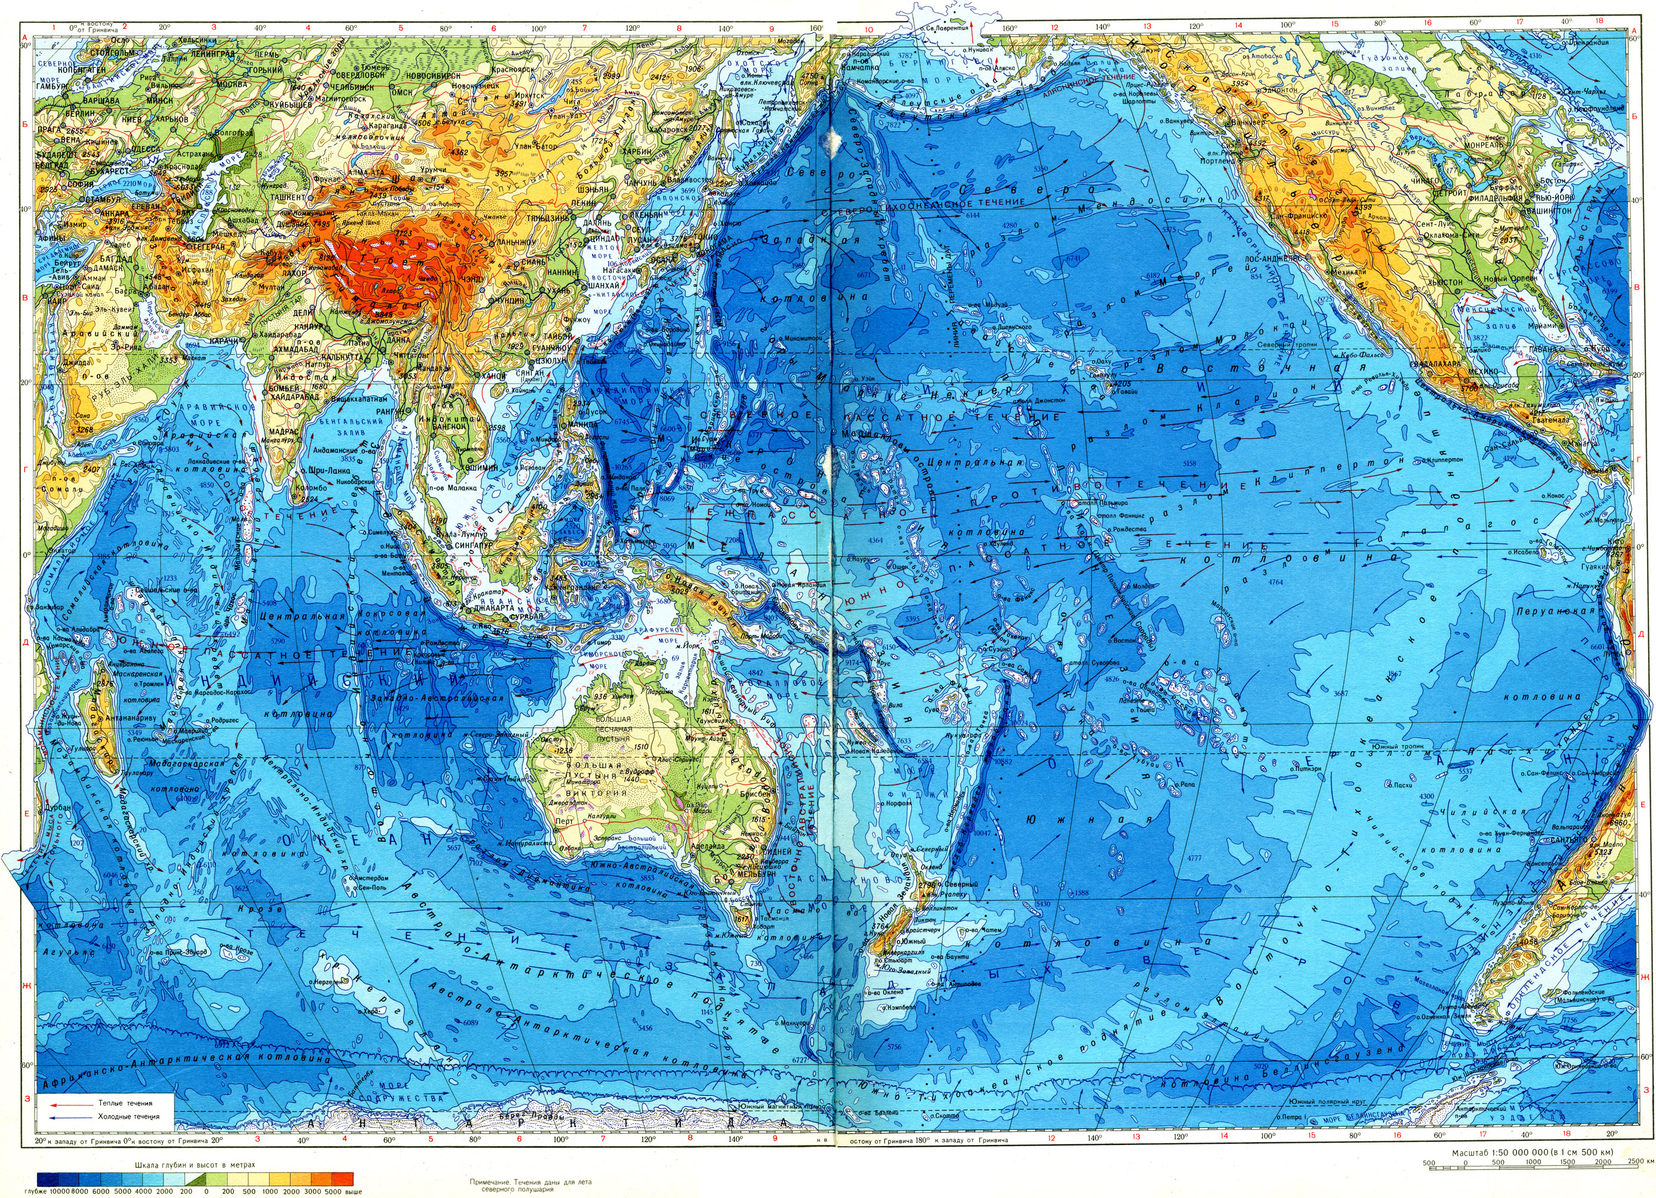
Интенсивная хозяйственная деятельность чело­века привела к деградации гидросферы – загрязнению и истощению поверхностных и подземных вод.

Slide 18
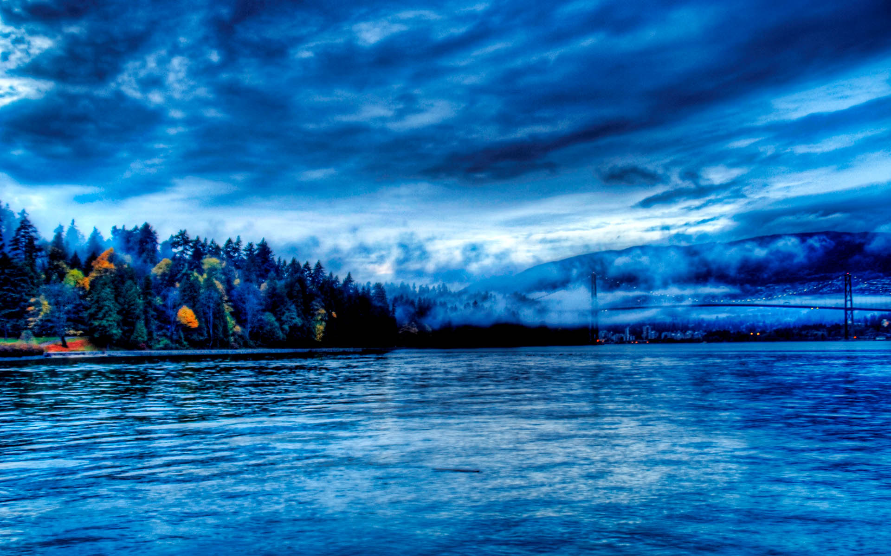
Истощение вод
недопустимое сокращение их запасов в пределах определенной территории (для подземных вод) или уменьшение минимально допустимого стока (для поверхностных). И то и другое приводит к неблагоприятным экологическим последствиям, нарушает сложившиеся связи в системе человек – биосфера.

Slide 19
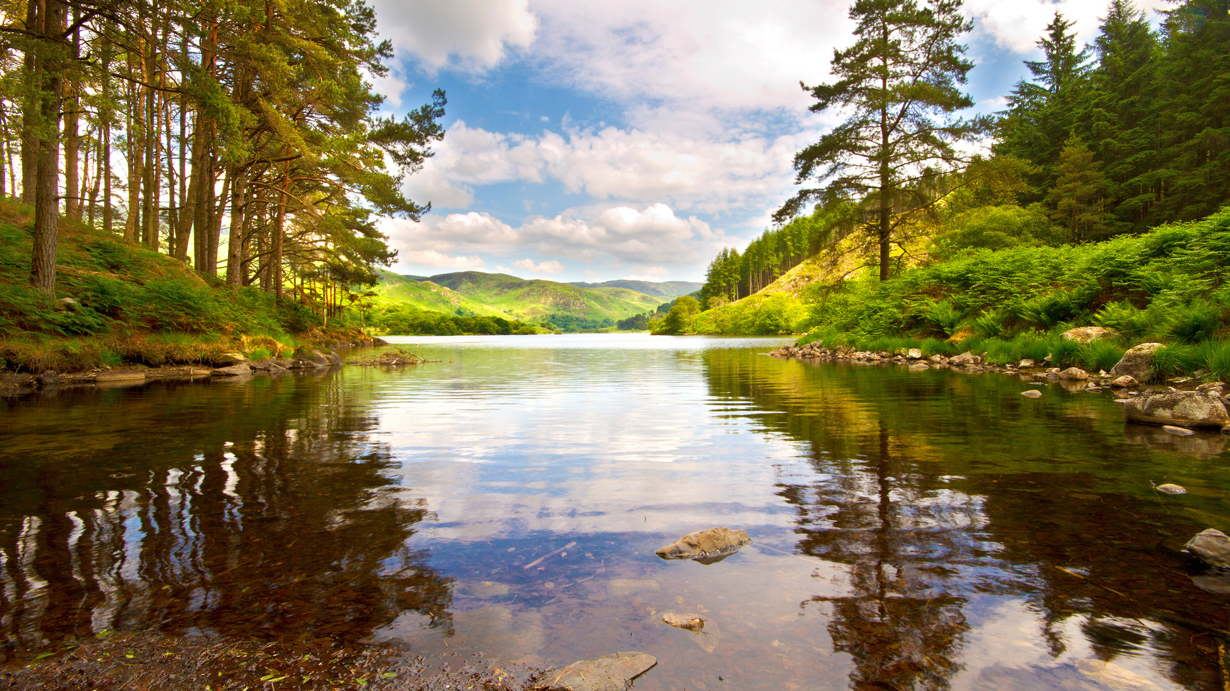
Примером может служить трагедия Аральского моря вследствие недопустимо высокого забора воды на орошение. Осушенное дно Арала стало сегодня крупнейшим источником пыли и солей.

Slide 20
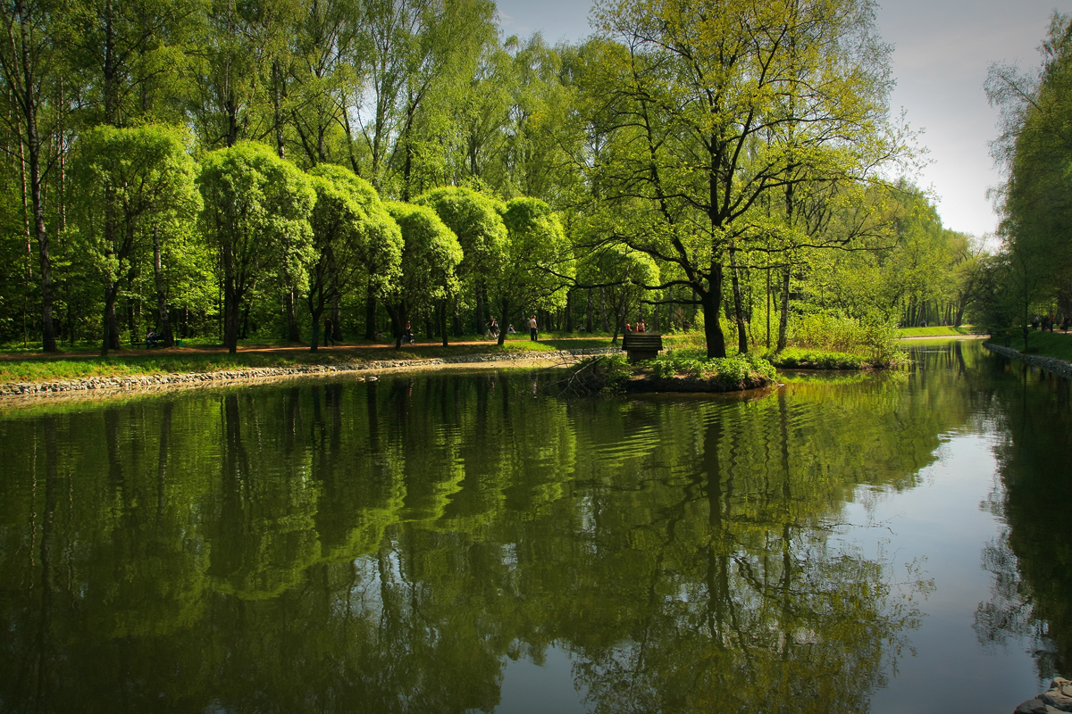
К другим значительным видам воздействия человека на гидросферу следует отнести создание крупных водохранилищ, которые коренным образом меняют природную среду на прилегающих территориях.

Slide 21
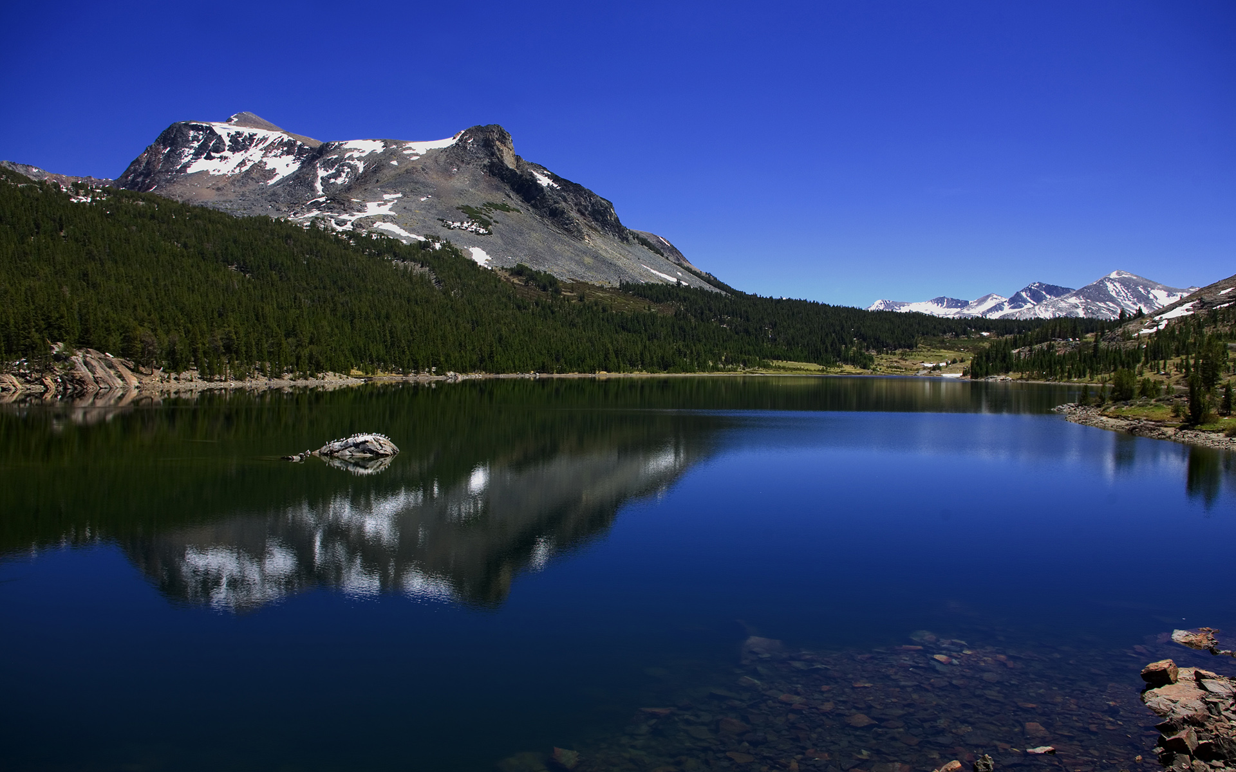
Это затопление значительных площадей плодородных земель, изменение режима подземных вод, разрушение берегов (оползни, карст), активация сейсмической деятельности, подтопление близлежащих территорий, прекращение естественного воспроизводства многих ценных пород рыб и т.д.

Slide 22
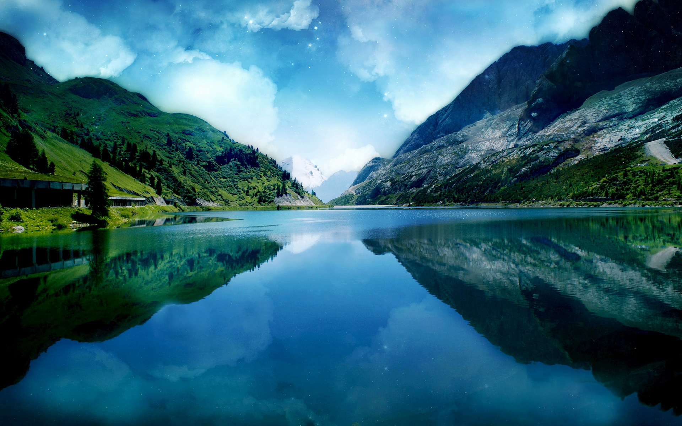
Большую опасность представляют загрязнения вод радиоактивными веществами. Взвешенные твердые частицы способствуют ухудшению прозрачности и внешнего вида воды, снижению активности фотосинтеза водных растений.

Slide 23
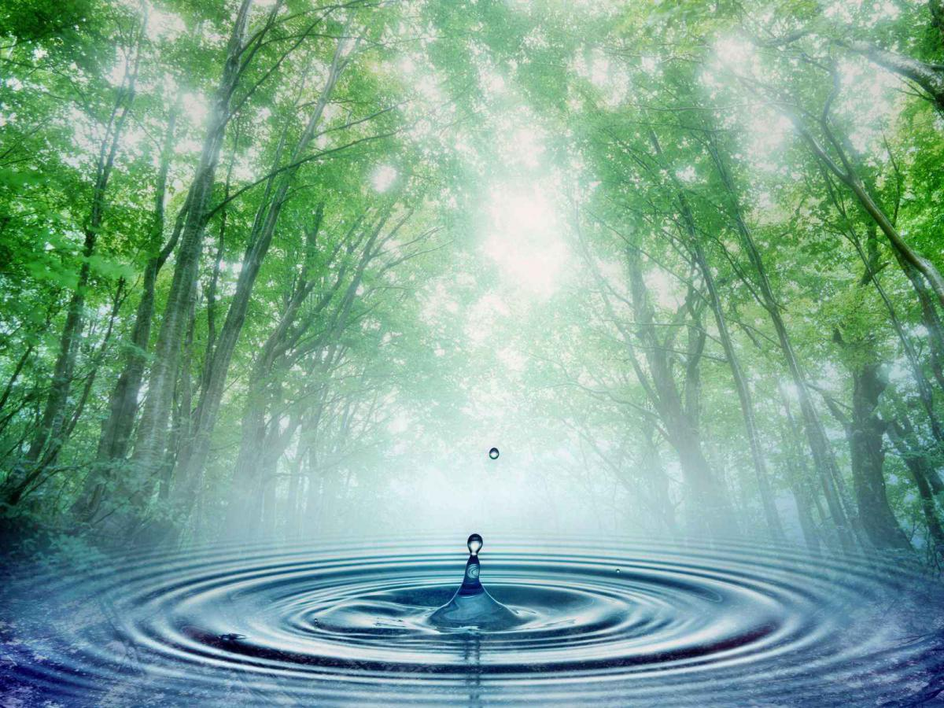
Загрязнение водных систем представляет большую опасность, чем загрязнение атмосферы, по следующим причинам:
процессы регенерации, или самоочищения, протекают в водной среде гораздо медленнее, чем в воздухе;
источники загрязнения водоемов более разнообразны.

Slide 24
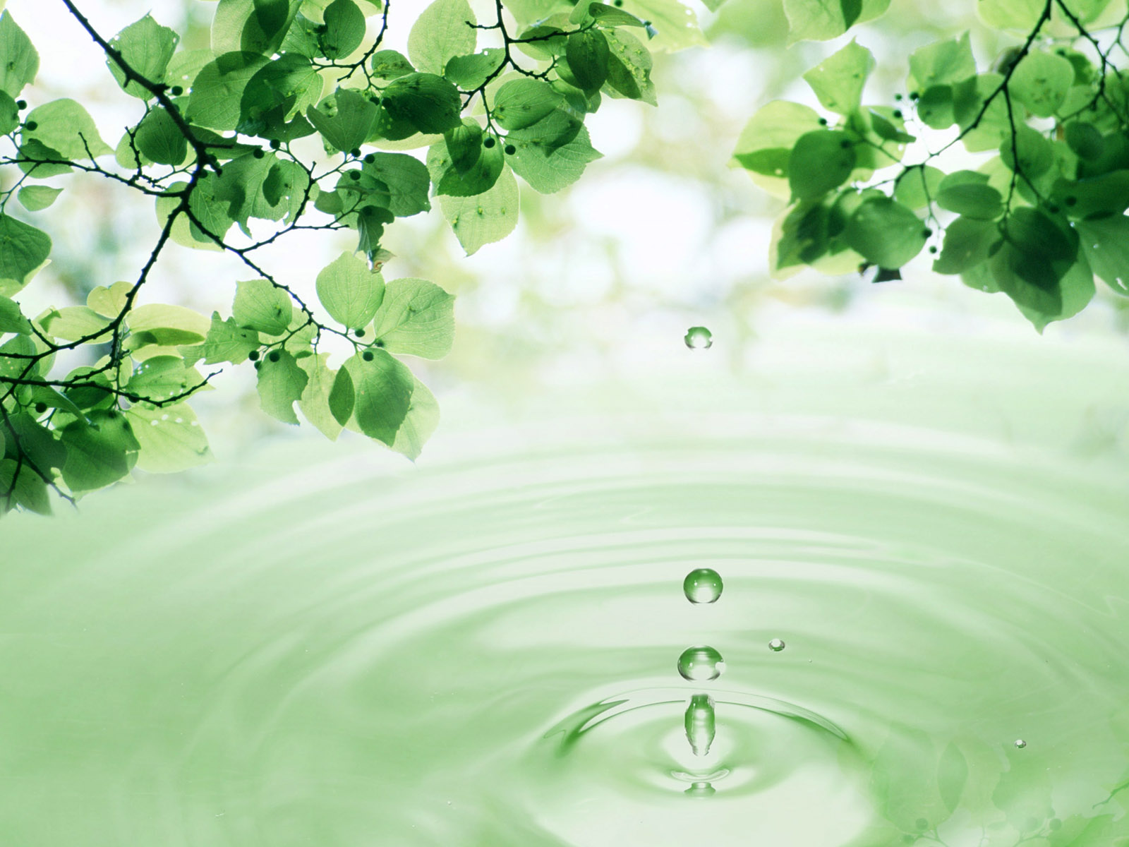
Загрязнение рек, озер, морей и даже океанов принимает такие размеры, что во многих районах превышает их способность к самоочищению. Уже сейчас в некоторых странах начинает ощущаться нехватка пресной воды.

Slide 25
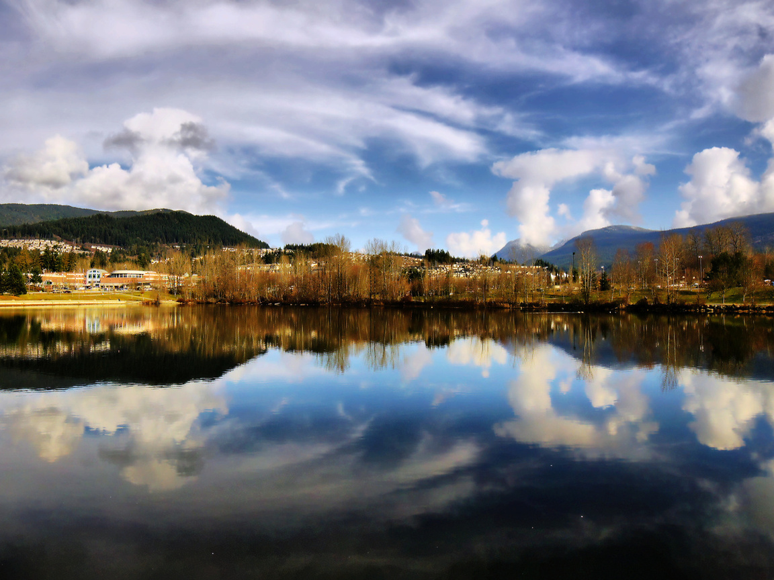
Спасибо за внимание!

